Slide 1

霍尼韦尔大型总线式报警主机——VISTA-128/250BPT
Turbo
VISTA
系列大型防盗报警主机
1

Slide 2
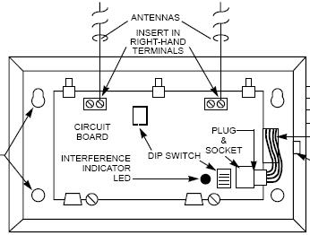
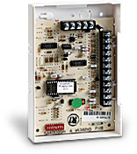
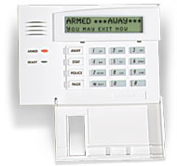
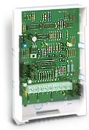



局域网
5883
IPM-Vista
ECP
VISTA-128BPT
主机
RS-232
4204
6160
V-Plex 总线
4208SN
4297
VPlex-VSI
VPlex-VSI
4208SN
4193SN
4101SN
4193SN
IS2500SN
FG1625SN

Slide 3
与VISTA-120比较
 | VISTA-128BPT | VISTA-120
电话断线监测 | 主板自带 | 需增加电话线监测模块
警铃断线/短路监测 | 主板自带 | 没有
RS-232 串口 | 主板自带 | 需增加4100SM模块
总线驱动长度 | 最大半径: 3.6km(双绞线 RVVS2*1.3) *不能用RVV2平行线 *屏蔽线距离减半 最大半径受线材、线径、总线负载电流影响 | 最大半径: 1.2km (双绞线 RVVS2*1.3) *不能用RVV2平行线 *屏蔽线距离减半 最大半径受线材、线径、总线负载电流影响
总线驱动覆盖面 | 最多8条总线 | 最多8条总线
总线隔离器 | 支持 VPLEX-VSI 模块 自动隔离故障线段 | 没有
CPU 速度 | 双倍VISTA-120的CPU速度 | 1X
RS-232 串口速度 | 9600bps 8倍VISTA-120的串口速度 | 1200bps
图形界面 PC 编程软件 | Compass 2.0 (Win7 compatible) | Compass 1.6
RS-232 协议 | 开放数据格式，容易进行集成 | 需增加4100SM模块
门禁、楼控集成 | 霍尼韦尔 WinPAK 门禁 霍尼韦尔 EBI 楼控

Slide 4
报警系统简单工作描述
控制主机——对探测器传来的信号进行判断，按预定编程通过相应
设备（键盘、警号、闪灯、电话、网络）做出反应。
探测器——对有效范围内环境随时进行监视，发现异常立即向
控制器发送信号。
电源——向控制器、探测器提供电源，保证系统的正常运行。
键盘——控制主机的输入、输出设备，用于显示状态、操控主机
和向主机输入程序数据。
探测器
控制主机
键盘
通讯模块
电源

Slide 5
霍尼韦尔Turbo系列：VISTA-128BPT 系统基本功能
更快捷的系统响应，采用比VISTA-120快一倍的CPU
V-Plex总线可以覆盖半径达3.6km
128个防区（包括8个常规、1个常闭特别防区、119个总线或无线防区）
8个常规子系统（其中可设3个公共区域子系统）， 1个虚拟主控子系统
ECP总线可以连接31个设备/键盘，覆盖半径达500米
96个可编程继电器输出，zone 601-696
  4204模块，不超过15个，达60个继电器
  4101SN模块，不超过64个，可达64个总线继电器
20个时间窗（自动布撤防、开/关继电器、可调延时或计时开/关）
1个电话线路输出 （带防断线监测 zone 9，可拨打2个电话号码向报警中心发送报警数据）
1个警铃输出 （带防断线、防短路监测(zone 970). 带负载保护 ）
1个串口输出 (无需4100SM模块,速度达9600bps,可选择连接 PC,打印或矩阵之一）
可接1个IPM-Vista网络模块（实现 IP 网络连接）
5

Slide 6
Turbo 系列 VISTA-128BPT 输入输出
Vista Key
门禁模块
总线防区
扩充模块
报 警 主 机
总线继电器
总线探测器
常规有线探测器
V-Plex 总线
6160 LCD 键盘
ECP总线
4204继电器模块
无线探测器
无线接收机
IPM-Vista
Internet, 局域网
时间表自动管理
串口输出
电话接口
6

Slide 7
霍尼韦尔报警控制主机——VISTA-128BPT常规、总线接线
常规接线方式
总线接线方式
总线扩充器
常规探测器
总线探测器
常规探测器
总线扩充器
常规探测器
总线探测器
常规探测器
总线探测器
VistaKey
读卡器
常规探测器
7

Slide 8
V-Plex 总线技术
强大的驱动能力 : 半径3.6km
  主机板载驱动器,无需增加驱动模块. 减小故障率
灵活的拓扑结构,更有效的覆盖建筑物的每一角落
  星型 + 分支 + 手拉手 + 集中式 , 任意组合
专利的轮询协议(Global Polling), 提高总线响应速度。
  总线防区报警比顺序轮询(Serial Polling) 快20倍
高可靠性 + 低维护成本
  VPlex-VSI模块自动故障检测和隔离发生故障的分支
节省布线的成本
  两线 RVVS2 线材( 传输 + 供电)
节省安装工时和成本
  每个模块自带唯一地址码, 避免地址冲突
  新一代的SN 模块，提高总线的效率

Slide 9
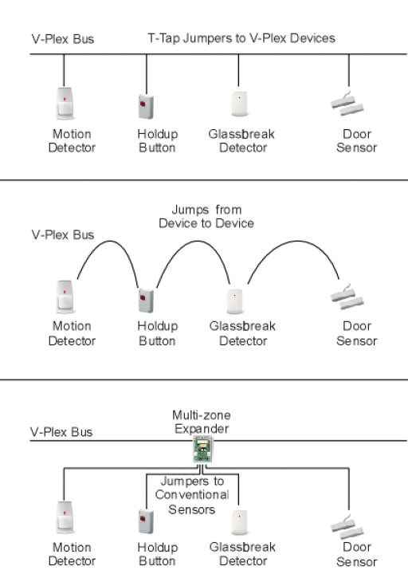
V-Plex 总线的拓扑结构灵活
总线分支
  一条双绞线从主机连接到建筑物最远端 的防区
  在距离防区最近的点，从双绞线上分支（T-Tap）出来
手拉手
  一条双绞线从主机连接到第一个V-Plex模块， 再连接到下一个模块
集中式
  如果多个防区在邻近位置，可以安装4208SN 8防区模块。用来连接多个常规报警探测器

Slide 10
霍尼韦尔报警控制主机——VISTA-128BPT子系统功能
8个常规子系统（每个子系统可包含不同数量防区）
其中可设3个公共区域子系统（各子系统均需经过的区域）
  可根据相关子系统实现自动布撤防
1个虚拟主控子系统（第 9 子系统）
  可以同时察看所有8个子系统状态
键盘分配可选任一子系统或主控子系统
某些系统选项可按子系统设定
10

Slide 11
霍尼韦尔报警控制主机——VISTA-128BPT继电器和时间表功能
96个可编程继电器， zone 601-696
时间管理
  20个时间窗口
  定时布撤防
  20个定时动作
  8组密码限时
11

Slide 12
霍尼韦尔报警控制主机——VISTA-128BPT事件记录
打印机或电脑串口或直接使用键盘查阅
  通讯速率9600,N,8,1
  使用DTR握手(9.5-14VDC)
事件存储512条
RS-232 串口常见问题
（英文版）
12

Slide 13
霍尼韦尔报警控制主机——VISTA-128BPT外围接口
通过电话线送数据到报警中心以及遥控编程软件连接。（需使用专用接收机和接警软件，广泛用于报警联网）
RS232串口连接计算机，报告警情、电子地图显示。 （需使用报警管理软件，广泛用于大楼的管理和联动）
TCP/IP局域网/Internet连接，报告警情，控制主机。 （需使用IPM-VISTA和报警管理软件，广泛用于大楼的管理和控制）
TCP/IP 通过 Internet数据到报警中心以及遥控编程软件连接。 （需使用IPM-VISTA和专用接收机和接警软件，广泛用于报警联网）
13

Slide 14
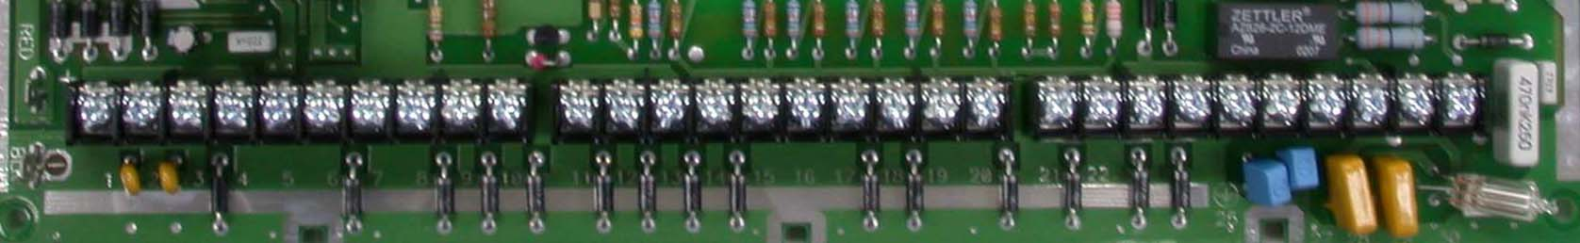
霍尼韦尔报警控制主机——VISTA-128BPT常规接线方式
不用
NO
NO
NO
NO
+
-
电话
线入
NC
NC
NC
NC
16.5V/AC
变压器
常规防区接线
距离只与线路
阻抗有关
所有键盘距离之和不超过500米。其他如继电器模
块、无线设备等连接方法一样。
* 线材：RVV4 * 1.3
14

Slide 15
霍尼韦尔报警控制主机——VISTA-128BPT总线接线方式
不用
所有键盘距离之
和不超过500米。
其他如继电器模
块、无线设备等
连接方法一样
+
-
电话
线入
4208SN
4193SN
4293SN
16.5V/AC
变压器
4293SN
4193SN
4208SN
3.6km包括分支
* 线材：RVVS2*1.3
3.6km包括分支
* 线材：RVVS2*1.3
15
4297

Slide 16



霍尼韦尔报警控制主机——VISTA-128BPT无线连接方式
不用
5882
+
-
电话
线入
16.5V/AC
变压器
所有键盘距离之
和不超过500米。
其他如继电器模
块、无线设备等
连接方法一样
5804
5890
5816
16

Slide 17
霍尼韦尔报警控制主机——VISTA-128BPT总线回路
总线回路本身提供最大128mA电流。负载电流越小、总线驱动距离越长
采用非屏蔽双绞线。线径越大、总线驱动距离越长。
可以采用简洁的星型连接。安装时要注意极性。
每个总线设备都有其唯一的地址码供主机识别，不用通过拨码开关设定，地址码不会重复 。
总线长度总和不能超过3658米 (屏蔽线减半)。
4297模块可以用来为总线回路提供额外的128mA电流，从而延伸总线回路长度达到3658米。 并隔离不同区段的总线，避免一个区段的总线短路影响其它区段；
一台VISTA-128BPT可以最多并连8个4297模块 （注意：4297 不能串连）。
VPlex-VSI 模块可以用来监测V-Plex总线上的故障，点亮LED报告故障，并隔离该段总线，主机会显示故障地址模块的错误信息。VPlex-VSI的数量不限，可以串联或并联

Slide 18
负载电流、线径与总线驱动距离的关系
表格一 （距离单位：米）
 | 线径
 | AWG 24 | AWG 22 | AWG 20 | AWG 18 | AWG 16
负载(mA @ 11.5 VDC) | RVVS2*0.20 | RVVS2*0.33 | RVVS2*0.52 | RVVS2*0.82 | RVVS2*1.3
1-8 mA | 1,829 | 3,658 | 3,658 | 3,658 | 3,658
9-16 mA | 1,396 | 2,216 | 3,569 | 3,658 | 3,658
17-24 mA | 931 | 1,478 | 2,380 | 3,658 | 3,658
25-32 mA | 699 | 1,109 | 1,783 | 2,822 | 3,658
33-40 mA | 559 | 887 | 1,426 | 2,259 | 3,584
41-48 mA | 465 | 738 | 1,189 | 1,881 | 2,987
49-56 mA | 399 | 634 | 1,021 | 1,612 | 2,560
57-64 mA | 349 | 555 | 893 | 1,411 | 2,240
65-72 mA | 311 | 494 | 792 | 1,253 | 1,993
73-80 mA | 278 | 442 | 713 | 1,128 | 1,792
81-88 mA | 253 | 402 | 649 | 1,027 | 1,631
89-96 mA | 232 | 369 | 594 | 942 | 1,494
97-104 mA | 215 | 341 | 549 | 869 | 1,378
105-112 mA | 200 | 317 | 509 | 808 | 1,280
113-120 mA | 186 | 296 | 475 | 753 | 1,195
121-128 mA | 175 | 277 | 445 | 704 | 1,122
负载电流越小、总线驱动距离越长
线径越大、总线驱动距离越长

Slide 19
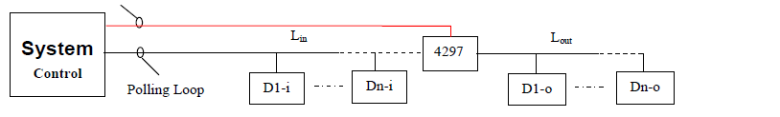
霍尼韦尔报警控制主机——VISTA-128BPT
使用一个 4297模块的总线连接
辅助电源12VDC
VISTA
128BPT
V-plex 总线
D1-i + ….+Dn-i = 最多128 mA 的负载
D1-o + ….+Dn-o = 最多128 mA 的负载
Lin + Lout 的总长度不能超过3658米
表格二 （常用模块的总线负载）
模块 | 负载 | 备注
4193SN | 1.5mA
4193SNP | 1.7mA
4293SN | 1.0mA
4101SN | 7.0mA
4208SN | 0.6mA | 采用独立供电时
VPLEX-VSI | 1.2mA | LED 亮时：5.0mA
19
4297 模块

Slide 20
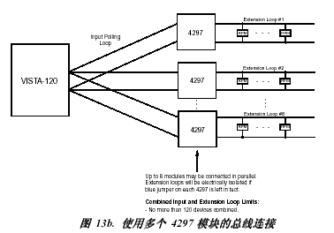
霍尼韦尔报警控制主机——VISTA-128BPT
使用多个 4297模块的总线连接
L_{E1}
L_{P1}
VISTA
128BPT
L_{P2}
L_{E2}
L_{P8}
L_{E8}
最多8个4297模块可以并连到主机的总线上
各段总线的长度需要符合表格一的规定和下面的条件
  L_{E1}+ (L_{P1+}L_{P2}+L_{P3}+L_{P4}+L_{P5}+L_{P6}+L_{P7}+L_{P8}) < 3658米
  L_{E2}+ ( L_{P1+}L_{P2}+L_{P3}+L_{P4}+L_{P5}+L_{P6}+L_{P7}+L_{P8}) < 3658米
  L_{E8}+ (L_{P1+}L_{P2}+L_{P3}+L_{P4}+L_{P5}+L_{P6}+L_{P7}+L_{P8}) < 3658米
20

Slide 21
霍尼韦尔报警控制主机——VISTA-128BPT
使用多个 4297模块构成一个半径3648米的覆盖范围
L_{E1}
L_{E5}
4297
4297
L_{E2}
L_{P1}
L_{P5}
L_{E6}
4297
L_{P2}
VISTA
128BPT
4297
L_{P6}
L_{E3}
L_{P3}
L_{P7}
4297
4297
L_{E7}
L_{P4}
L_{P8}
L_{E4}
4297
4297
L_{E8}
主机和8个4297模块安装在机房内
L_{P1+}L_{P2}+L_{P3}+L_{P4}+L_{P5}+L_{P6}+L_{P7}+L_{P8} = 10米
各段总线的长度L_{Ei}可以达到3658米，构成一个半径3648米的覆盖范围
21

Slide 22
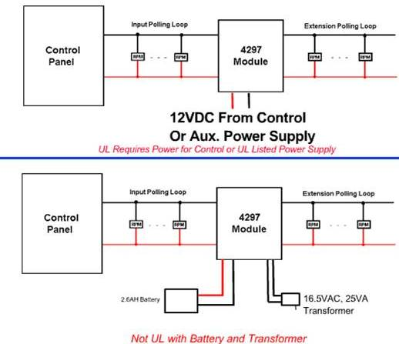
4297模块的两种供电方式
12V 独立直流供电
12V 2.6AH
铅酸电池
16.5VAC 25VA
交流变压器
交流供电 + 备份电池(可选配)
提供200mA 充电电流
AC掉电时由备份电池继续对Vplex总线供电

Slide 23
VISTA-128BPT报警控制主机总线连接
4297前面总线距离之和不超过3658米
* 参考表格一
4208
4208
4293
4293
4297
4297
VISTA-128BPT
主机
4297
4297
每个4297后面的总线距离不过3658米
* 参考表格一
4208
4208
4208SN—8地址防区
4193SN —双地址防区
4293SN —单地址防区
4297 —总线延伸器
4293
4193
4297前面+4297后面的总长度不能超过3658米

Slide 24
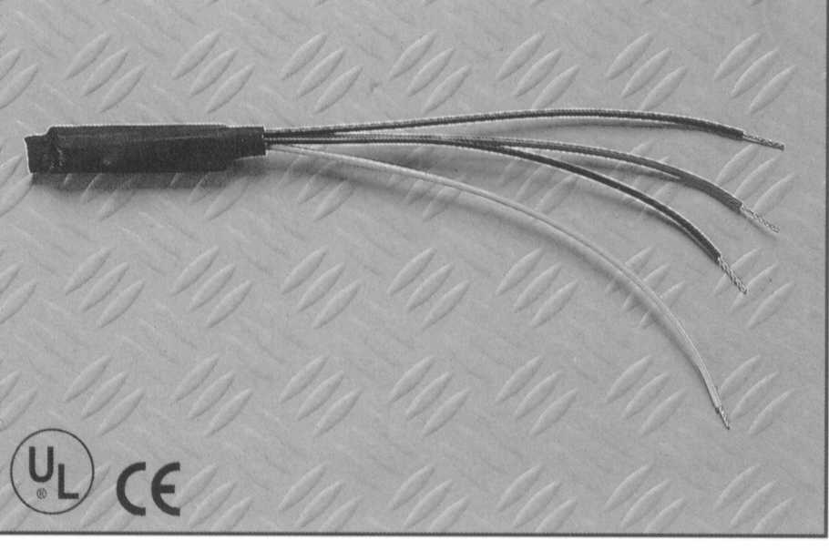
霍尼韦尔报警控制主机——VISTA-128BPT扩充模块
4293SN 单防区扩充模块
4293SN安装使用非常简单，红色、黑色两线接主机总线
回路，黄色、黑色端接常闭探测器即可，注意使用时要固
定（4293非常小巧，甚至可以固定在探测器盒子里）
4293SN
总线+（红色）
黄色
常闭探测器
总线-（黑色）
黑色
4293SN接线图
24

Slide 25

霍尼韦尔报警控制主机——VISTA-128BPT扩充模块
4193SN 单地址码两回路模块
4193SN用于总线扩充，可以扩展成2个回路：白色线和黄色线组成
一个10K电阻监测的回路或者黄色线和黑色线组成常闭回路，这两个
回路任选其一，都是第一个防区；绿、黑色线组成常闭形式的第二个
防区。
4193结构小巧，可安装在探测器盒子里。
25

Slide 26
霍尼韦尔报警控制主机——VISTA-128BPT扩充模块
4193SN接线图
白色 防区1
4193SN
红色 总线+
黄色 防区1
10K
绿色 防区2
黑色 总线-
黑色
26

Slide 27
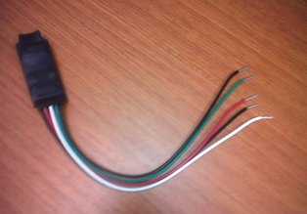
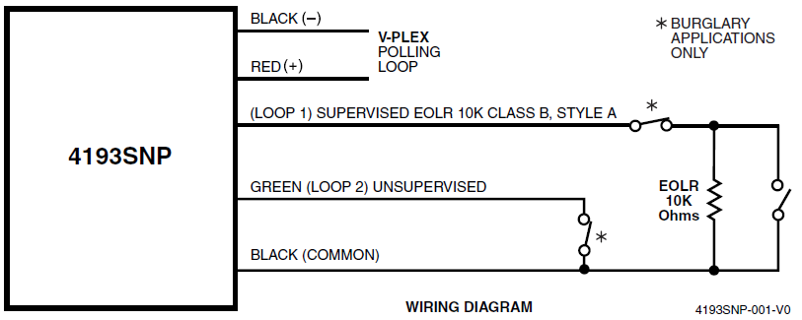
霍尼韦尔报警控制主机——VISTA-128BPT扩充模块
4193SNP单地址码两回路模块
与4193SN模块的功能基本相同
主要改变：5根连接线都在同一侧
4193SNP接线图
27

Slide 28
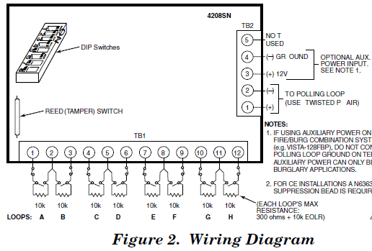
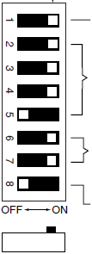
霍尼韦尔报警控制主机——VISTA-128BPT扩充模块
4208SN V-Plex 总线 8防区扩充模块
模块的地址码是不需要设定的，8个防区回路的序列号有32种组合可选，
需要通过DIP开关2-5来选
实际使用中需严格按照表格左边给定的DIP开关2--5的设定，对应右边的序列号的
数值对应使用。左边每一个DIP开关2--5的设定对应右边一组8个序列号。
这样设置得到简化, 也避免4208SN模块间的冲突
说明书中找到关于序列号列表设定的两个表格1和2，注意每个表格是不同的，区
别在于DIP开关的6和7的设定不同，特别注意。
DIP开关的一般设置
A，B回路的反应时间
图中的设置：慢：400ms
2 – 5 对应表格1 表格2不同的序列号。用DIP开关6，7 选表格；DIP开关2-5 选择其中的一列
选择表格1 或表格2
6 ON, 7 ON = 表格1
6 ON, 7 OFF = 表格2
选择防拆保护设置
8 OFF = 使用防拆报警

Slide 29
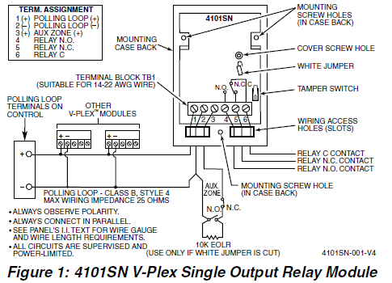
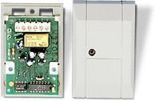
霍尼韦尔报警控制主机——VISTA-128BPT扩充模块
4101SN V-Plex总线继电器模块
支持64个总线继电器4101SN，每个4101SN含有一个继电器输出，
使用总线继电器时要注意，每个4101SN都需要占用一个防区
安装提示：
  端子2 是V-Plex总线与aux防区的共同接地
  作为常开防区使用时，有一个内置的EOL电阻
  如果防区用外置线末电阻常开 或 常蔽时，白色jumper 必须剪开
  如果总线上要安装多个4101SN模块，需要一个 “学习”完成后再进行下一个
29

Slide 30
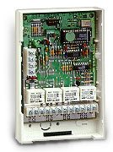
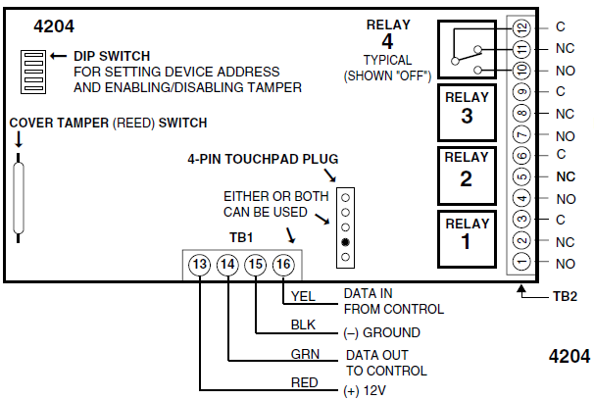
霍尼韦尔报警控制主机——VISTA-128BPT扩充模块
4204 ECP总线继电器模块
VISTA-128BPT总共支持15个4204 继电器模块，每个4204带有4个继电器输出
每个4204的ECP地址需要用DIP开关设置 （地址 01 -15）
VISTA-128BPT的继电器设备都是可编程设备，可以对应各种不同的状态输出，
  若想进行防区联动，继电器采用防区列表联动的方式，每个列表内可 以包含多个防区，但是这样的列表只有15个。
  另外, 继电器可以对应某单个防区
对于需要防区一一对应的场合，可以使用4232-AP 32路继电器模组，通过RS-232串口联动。
30

Slide 31
霍尼韦尔报警控制主机——VISTA-128BPT扩充模块
4232-AP 32路继电器模组
VISTA-128BPT总共支持4个4232-AP 继电器模组级联，每个4232-AP带有32个继电器输出。一台4232-AP 通过RS-232 连接到VISTA-128BPT，再通过RS-484 往下连接其余的4232-AP
产品特点
􀂙 32 路继电器输出，可配置常开常闭结点
􀂙 常开/ 常闭继电器干触点输出
􀂙 防区与节点设备实现一对一，一对多，多对一的联动关系
􀂙 面板指示灯：电源指示，通讯指示，继电器触发指示。
十一月上市
31

Slide 32
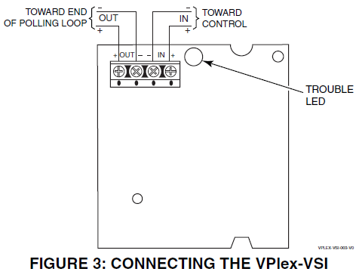
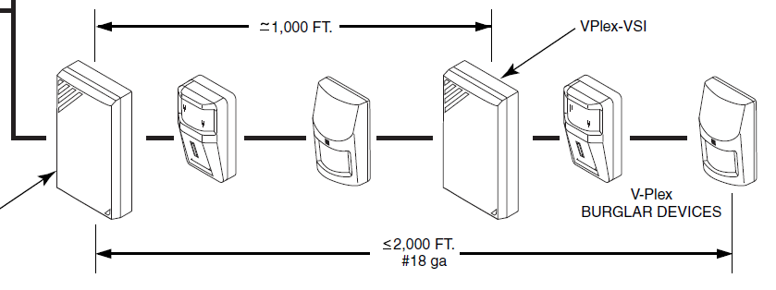
霍尼韦尔报警控制主机——VISTA-128BPT扩充模块
VPlex-VSI 总线监测/隔离模块
VPlex-VSI 模块自动监测下游600米（2000英尺）内的总线故障，以LED灯本地显示，并隔离这总线分支。主机会显示被隔离的防区有故障。
VPlex-VSI 模块不会增加总线的驱动距离。它可以被安装在总线的任何位置，并连/串连都可以。
建议使用方法：在总线的主要分支点安装，可以提高系统的可靠性（避免一个模块的短路/过载影响全系统）。也方便排除故障和降低维护成本。
32

Slide 33
V-Plex 总线 FAQ、故障排除
反应迟缓
如果总线上有大量的信息传送，（例如：在撤防状态时有50个红外探测器都同时被触发）主机会延迟显示防区恢复信息。因为V-Plex有信息优先顺序的功能，先处理防区触发和报警的信息。ECP 总线上发给键盘的信息也有同样的优先顺序，防区恢复的显示可能被延迟1~2分钟。但这不会减慢对防区触发和报警信息的处理。尽管在满载的情况下，防区触发和报警信息会在5秒内被显示。 如果防区触发和报警信息出现延迟，检查以下配置：
  确认所有ECP设备在主机编程里被起用了。方法： 在COMPASS软件的COMMANDS 菜单要求一个“ECP LIST”
  测试和排除总线的其他故障
故障排除基本方法
测试总线上的电压 ：应该在7 – 12 VDC间跳动。在主机端和总线末端都测试。如果是电压静态的，可能总线的轮询防区没有启动，也可能是电表不够灵敏。如果电压低于7V，检查总线是否过载。断开总线的分支或模块来排查是那一段出问题。
检查主机的电压 ：检查AC电压，电池电压（连着AC 和 AC断开 都要测）
检查总线的连接：如果用屏蔽线，屏蔽层的其中一端必须接地
用VPLEX-VSI模块来检测：
  加上VPlex-VSI 模块后，如果故障是在模块的下游，故障会被自动隔离。
  VPlex-VSI 模块下游600米内有故障，模块的红色LED会亮。

Slide 34
谢谢！
中文网址：www.cn.security.honeywell.com

